Slide 1


苹果识别视觉方案（2D）
►
VISION PLAN

Slide 2
目录：
一．项目描述 二．项目验证
三．配置清单 四．逻辑流程
五. 评估结果&注意事项 六．售后服务说明

Slide 3

一．
项目描述
●产品名称：苹果
●识别内容：检测数量
●产品材质：水果
●产品颜色：红色
●检测区域(mm*mm)：2000.0 * 2000.0
●最小识别特征大小(mm)：8
●最大工作距离(mm)：2000
●最小工作距离(mm)：300
●来料方式：传送带
●识别节拍(pcs/min)：20
●识别时产品运动速度(m/s)：0.6
●工作距离(mm)：1253
方案布局图

Slide 4

二．
项目验证
参数名称 | 参数值
智能相机型号 | MV-SC6016C-00C-NNN/V2
智能相机类型 | 智能相机
相机接口类型 | Gigabit Ethernet(1000Mbit/s)
相机像素 | 1408 * 1024
镜头型号 | FA0801C
镜头品牌 | CHIOPT
镜头焦距 | 8mm
镜头接口 | C
A(工作距离) = 1253mm, B(视野宽度) = 554mm, C(视野长度) = 761mm
视野图

Slide 5
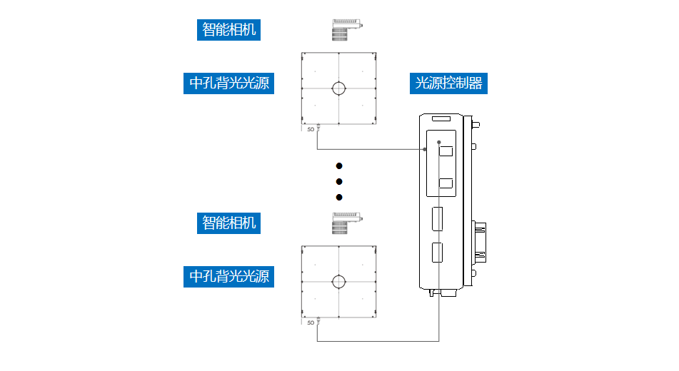
三．
配置清单
系统构成

Slide 6

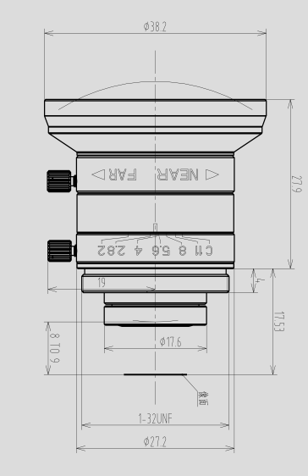
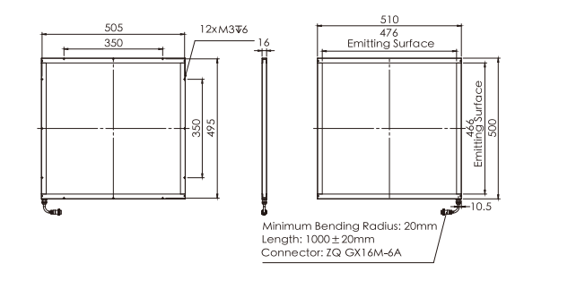
三．
配置清单
尺寸图
相机尺寸图
光源尺寸图
镜头尺寸图

Slide 7
三．
配置清单
序号 | 名称 | 型号 | 单位 | 数量 | 厂家
1 | 智能相机 | MV-SC6016C-00C-NNN/V2 | 台 | 16 | hikvision
2 | 镜头 | FA0801C | 个 | 16 | CHIOPT
3 | 光源 | OPT-FLCA510500 | 个 | 16 | OPT
4 | 工控机 | - | 台 | 1 | -
5 | 显示器 | - | 台 | 1 | -
6 | 软件 | SCMVS | 套 | 1 | hikvision

Slide 8
四．
逻辑流程
逻辑流程
├── 图像采集
│ ├── 相机参数设置
│ │ └── 配置相机分辨率以满足最小识别特征8mm（建议≥200万像素）
│ │ └── 设置触发模式适配传送带速度0.6m/s（推荐外部触发）
│ │ └── 调整曝光时间防止运动模糊（建议≤1/1000秒）
│ ├── 光源控制
│ │ └── 使用环形光源增强红色苹果与背景的对比度
│ │ └── 设置光源亮度使苹果表面反光均匀
├── 预处理
│ ├── 灰度化处理
│ │ └── 将彩色图像转换为单通道灰度图
│ ├── 二值化处理
│ │ └── 设置阈值分割红色苹果（建议阈值范围150-200）
│ └── 噪声过滤
│ └── 应用形态学操作消除小面积噪点
├── 斑点计数
│ ├── ROI区域设置
│ │ └── 绘制2000×2000mm检测区域覆盖传送带全宽
│ │ └── 设置屏蔽区域排除传送带边缘干扰
│ ├── 参数配置
│ │ └── 灰度阈值设置为180（适配红色苹果特征）
│ │ └── 面积范围设置为500-5000像素（对应8-40mm直径）
│ │ └── 启用独立位置修正补偿传送带振动
│ └── 结果判断
│ └── 数量范围设置为18-22个（容差±10%）
├── 结果处理
│ ├── OK/NG判定
│ │ └── 实际计数在设定范围内输出OK，否则NG
│ └── 数据记录

Slide 9
四．
逻辑流程
│ └── 存储每次检测的计数结果及图像
├── 通信处理
│ └── Modbus输出
│ └── 通过TCP/IP将检测结果发送至PLC控制系统
└── 统计处理
└── 实时统计
└── 记录每小时检测数量及NG率（用于质量监控）

Slide 10
五．
评估结果&注意事项
05 评估结果 & 注意事项
现场环境
相机安装
物料一致性
风险点：强光干扰或背景复杂影响苹果识别效果。
解决方案：采用中孔背光源增强对比度，确保红色苹果与背景分离清晰。
风险点：相机安装角度偏差导致视野覆盖不全。
解决方案：严格按照布局图安装并校准，确保16台相机均匀覆盖2000×2000mm检测区域。
风险点：苹果大小、颜色存在差异，影响计数准确性。
解决方案：设置合理的灰度阈值和面积范围，并启用位置修正功能以适应轻微变化。

Slide 11
六．售后服务说明
该设备上线后使用初期，我们会派专人进行全程跟踪： 处理解决可能发生的设备异常； 对现场人员进行培训指导。 设备交付后：售后服务一年。 若客户提出设备升级需求，我们会及时为您提供升级新方案。
联系我们： 邮箱：image@ytzrtx.com 电话：0535-2162897 地址：烟台致瑞图像技术有限公司

Slide 12
THANKS

